Slide 1
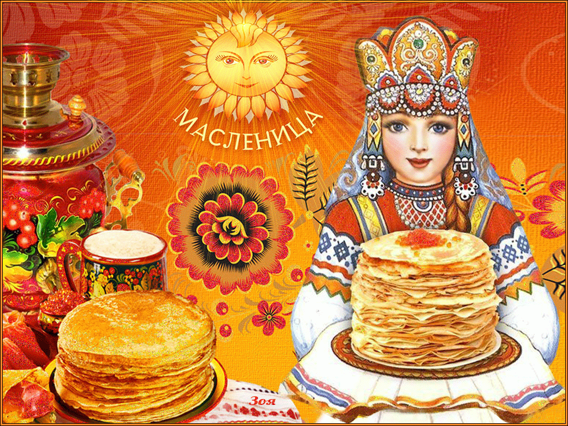
Масленица

Slide 2
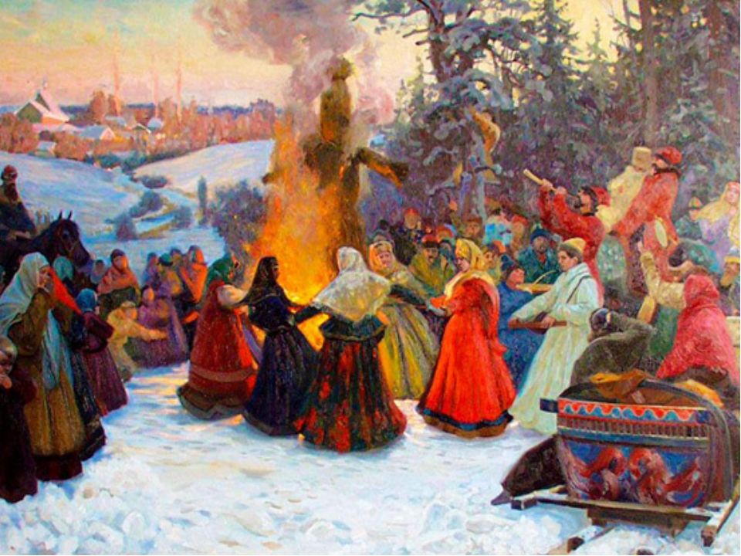
Расчудесный праздник русский, Есть в преддверии весны! Этот праздник очень вкусный, Каждый дом печёт блины!
Масленица бывает в конце февраля - начале марта.
Её празднуют в течение недели.

Slide 3
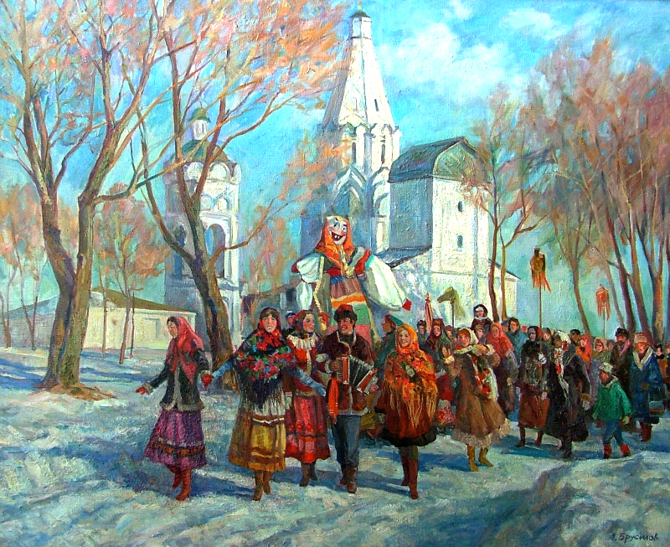
Каждый день Масленицы имеет своё
название и обряды.

Slide 4
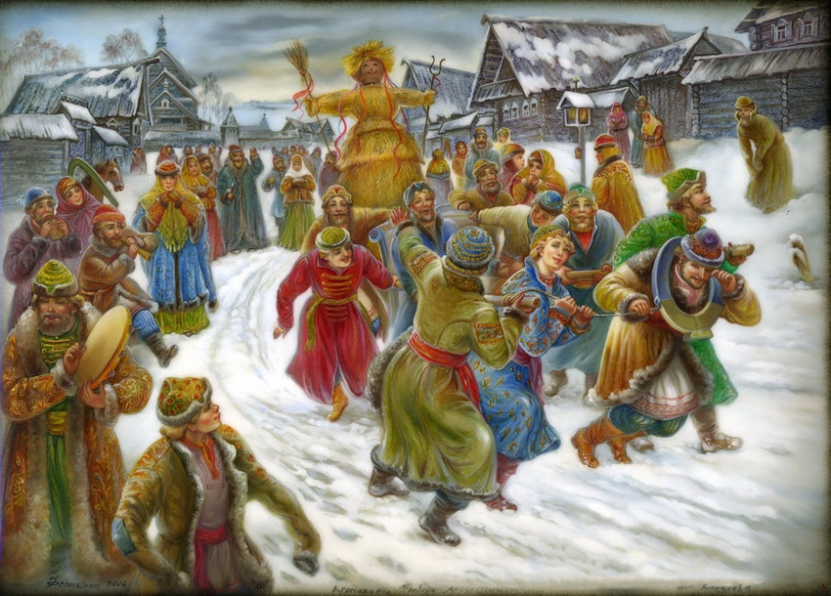
«Понедельник-Встреча»!
Масленица начинается в понедельник, который называется - встреча. В этот день изготавливали из соломы чучело Масленицы.
Вокруг него плясали, вместе с ним играли.
Целую неделю зиму провожали,
Да блины выпекали.
Блин - это символ Солнца!
Ведь блин круглый
Как Солнышко!
Ведь блин желтый
Как Солнышко!
Ведь блин теплый
Как Солнышко!

Slide 5
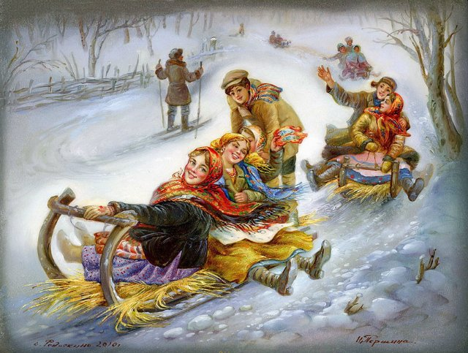
«Вторник - Заигрыши»!
ВТОРНИК - ЗАИГРЫШ настал,
Молодежь на площади собрал.
Наступает день второй,
Весь наполненный игрой!
Будем блинами друзей угощать.
Да на Карусели кататься.

Slide 6
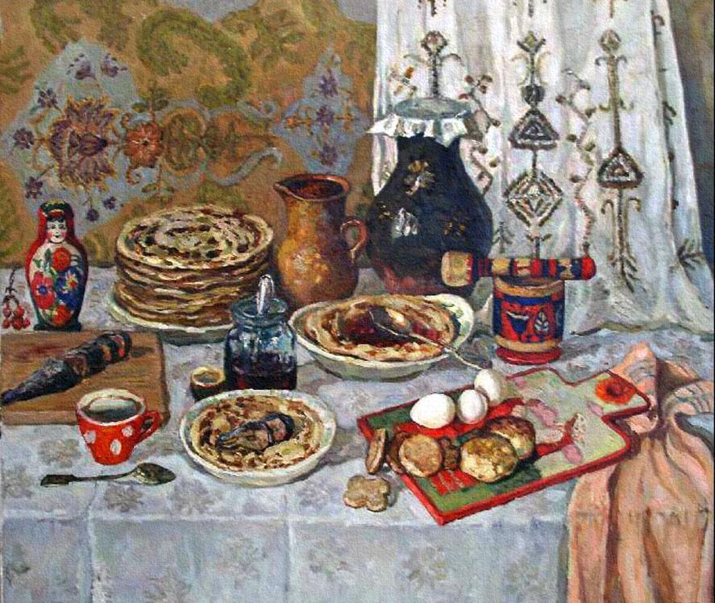
«Среда – Лакомка»
Тут СРЕДА подходит - "ЛАКОМКОЙ" зовётся.
Каждая хозяюшка колдует у печи.
Кулебяки, сырники - всё им удаётся.
Пироги и блинчики - всё на стол мечи!

Slide 7
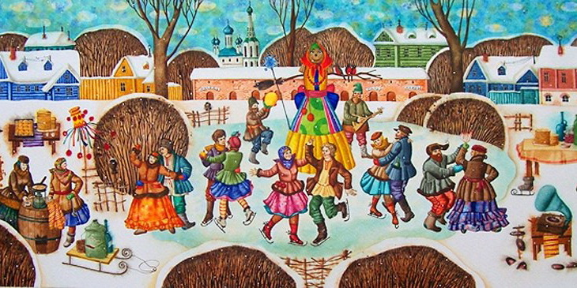
«Четверг - разгуляй»
За средой ЧЕТВЕРГ пришел,
РАЗГУЛЯЙ с собой привел.
Крепость снежную возьмем,
С песней, шуткой и снежком.

Slide 8
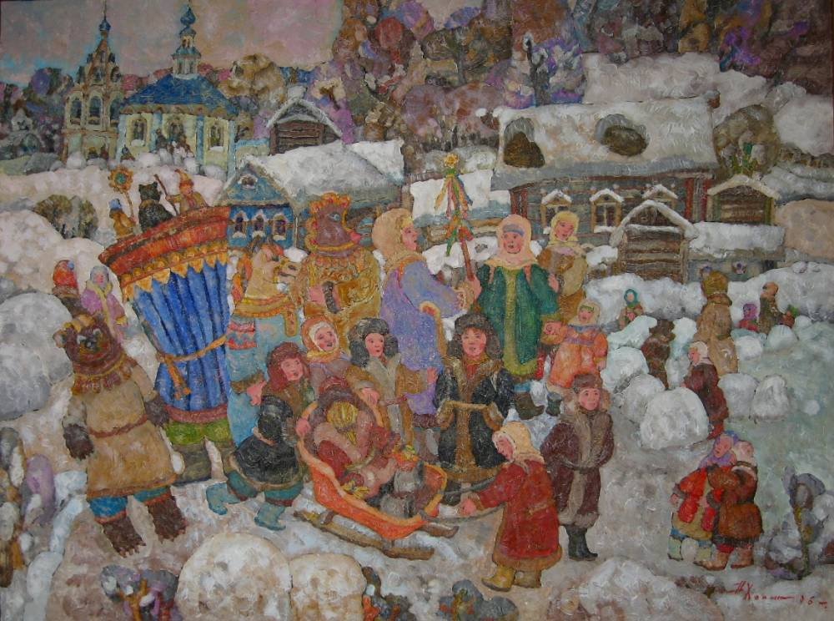
«Вечера у тёщи»
ПЯТНИЦА настала - "ВЕЧЕРА У ТЁЩИ"
Тёща приглашает зятя на блины!
Есть с икрой и сёмгой, можно чуть попроще,
Со сметаной, мёдом, с маслом ели мы.

Slide 9
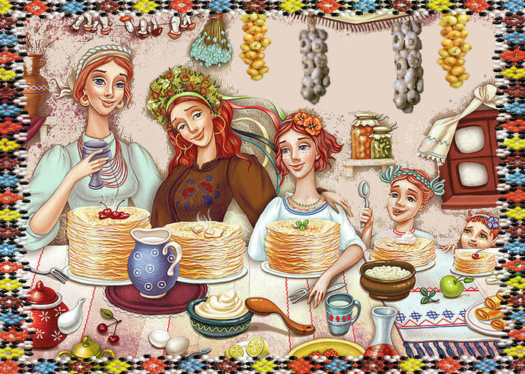
«Золовки угощение»
А вот и СУББОТА - "ЗОЛОВКИ УГОЩЕНИЕ".
Вся родня встречается, водит хоровод.
Праздник продолжается, общее веселье.
Славно провожает Зимушку народ!

Slide 10
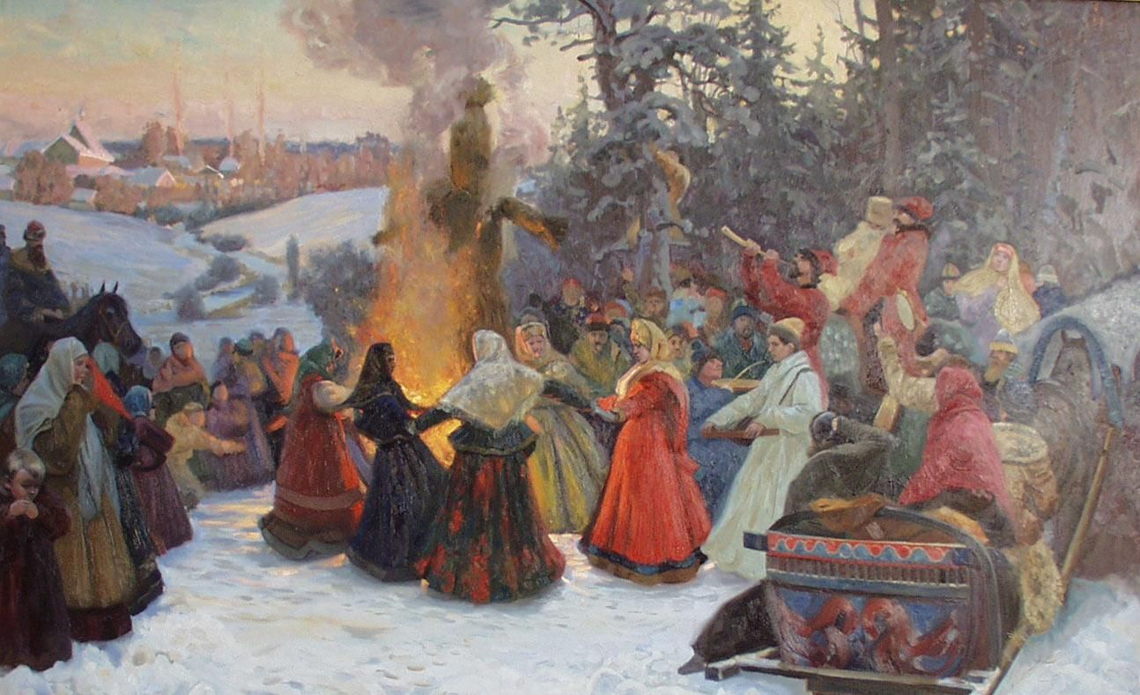
«Прощёное воскресенье»»
Последний день Масленицы - прощеное воскресенье или проводы. Заканчивается гулянье, на ледяных горках разводят костры, чтобы лед растопить, холод уничтожить. Прощения просят, милосердные дела творят.

Slide 11
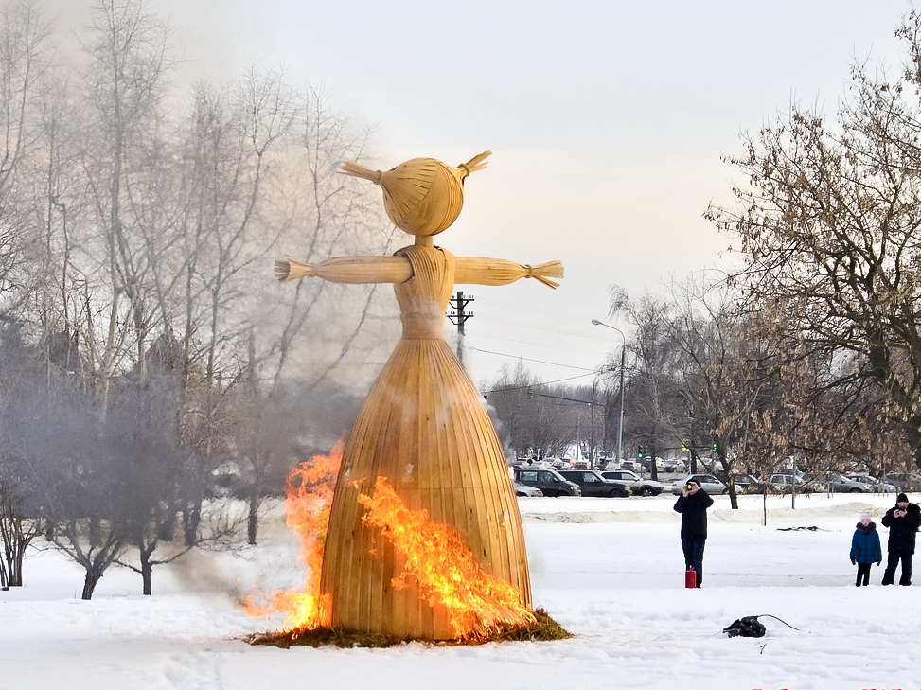

Slide 12
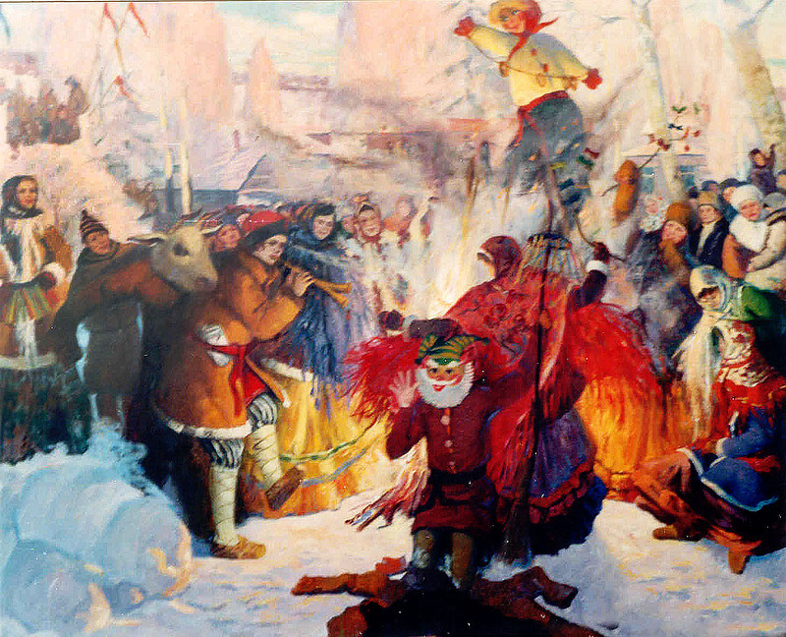
Ты прощай, прощай, прощай,
Наша Масленица!
Ты не в среду пришла и не в пятницу.
Ты пришла в воскресенье,
Всю неделю веселье!
Всю неделю веселье!
Ты пришла с добром,
С сыром, маслом и яйцом!
Со блинами, с пирогами,
Да с оладьями!

